Slide 1

Facultad de Ingeniería
Centro de Investigación y Desarrollo de Ingeniería
La Universidad del Siglo XXI
Innovación Educativa, Uso de las TIC y algo más….
Dra. María Isabel López Echeverría
Noviembre 2016

Slide 2
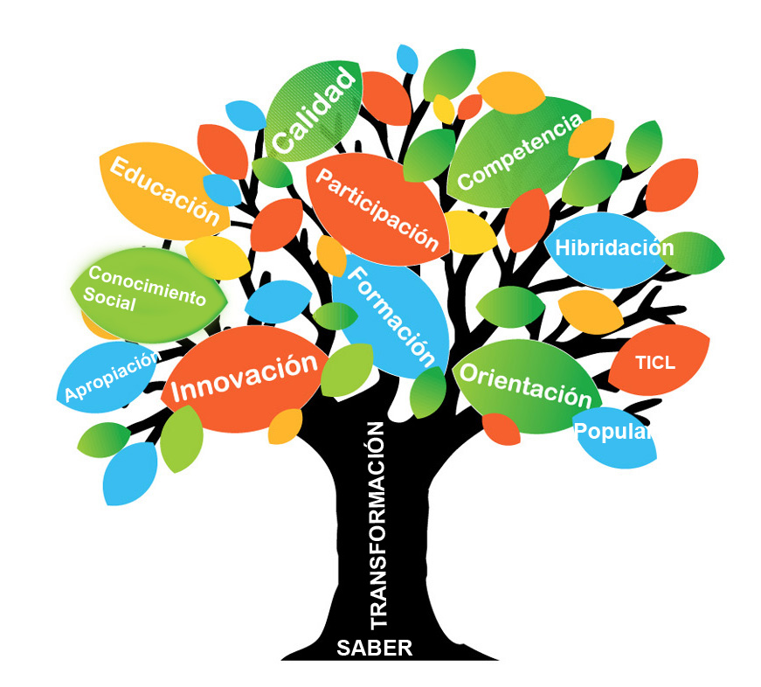


La Universidad En El Siglo XXI

Slide 3
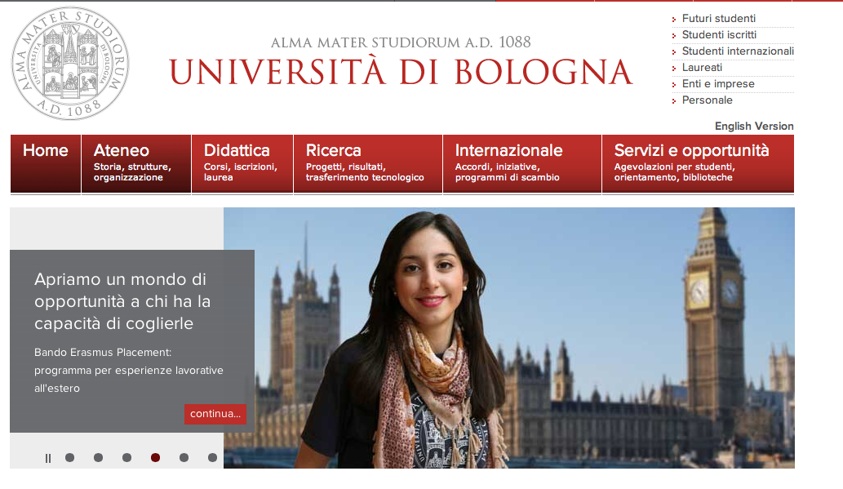
La Universidad
La universidad surgió en Europa durante la Edad Media como un lugar al que acudían aprendices a escuchar a sus Maestros quienes eran “la fuente del conocimiento”, actualmente el espíritu fundacional se mantiene inmutable: las personas acuden a la universidad para lograr una formación de alto nivel y ampliar sus horizontes intelectuales.
La universidad surgió en Europa durante la Edad Media como un lugar al que acudían aprendices a escuchar a sus Maestros quienes eran “la fuente del conocimiento”, actualmente el espíritu fundacional se mantiene inmutable: las personas acuden a la universidad para lograr una formación de alto nivel y ampliar sus horizontes intelectuales.

Slide 4
La Universidad Medieval
La enseñanza se fundamentaba en la memorización y repetición de textos. “Esta forma de pedagogía ahogó cualquier intento por introducir otros métodos de estudio y enseñanza (por ejemplo: análisis filológico e histórico)”
La universidad ligó la enseñanza a los exámenes “El examen era considerado como la culminación normal de un programa de estudios, que daba derecho a obtener un título oficial”.
Relancio (2007)

Slide 5

La Universidad: de la Edad Media a Hoy
Un estudiante de la Edad Media, que volviera a estar con nosotros, al oír hablar de universidades, de facultades, de colegios, de bachillerato, de licenciatura, de doctorado, de programa de estudios, de lecciones ordinarias y lecciones extraordinarias, podría creer que no ha cambiado nada (…) la vida escolar se ha transformado, pero continúa fluyendo por el cauce que la Edad Media le abrió.
Fachada
Investigación
Durkheim cp La Guardia (2010)

Slide 6

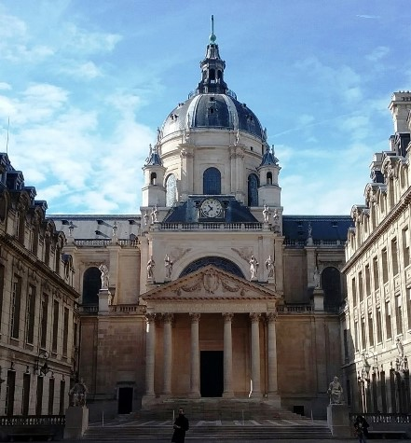
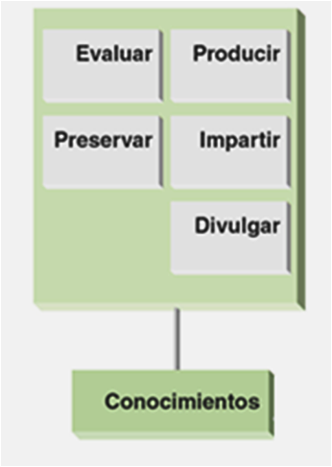
Misión Fundamental de la Universidad
Las universidades, durante siglos, han salvaguardado la misión de producir, impartir, evaluar, difundir y preservar conocimientos.

Slide 7
La Universidad En El Siglo XXI
Durante la segunda mitad del siglo XX se han dado una serie de procesos relevantes
La masificación
(grupos numerosos)
La expansión y diversificación de instituciones, carreras y programas de postgrado
(entre ellas, la UCAB)
“Una mayor toma de conciencia de la importancia fundamental que este tipo de educación reviste para el desarrollo sociocultural y económico” (UNESCO, 1999)
El surgimiento y la expansión de las Tecnologías de Información y Comunicación (TIC)

Slide 8
Nuevos Escenarios de la Universidad
Desarrollo de la Ciencia y la Tecnología
Investigación
Formación Humana
Profesionalización
Cultura
Nuevos Paradigmas
Movilidad
Flexibilidad
Complejidad
Revolución
Científico-
Técnica
Globalidad
Corrupción
Violencia
Pobreza
Masificación
de la Educación Superior
Demandas del Mundo Productivo
Ineficiencia Sistema Educativo
Presupuesto
y Gestión
Disociación
Investigación – Docencia
Formación Docente

Slide 9
La Universidad En El Siglo XXI
A partir de las reflexiones y los cuestionamientos sobre los cambios, profundos y extensos, que se vienen dando en la educación superior ha surgido la denominada “Universidad del Siglo XXI” que debe romper el apego a una larga tradición para enfrentar una modificación radical del sentido y los “modos de trabajar” los conocimientos.
No existe una antinomia entre las funciones tradicionales de creación y difusión del conocimiento (…) y el desarrollo del espíritu crítico, la capacidad de innovación y anticipación a nuevos escenarios, y la misión de formar profesionales de alto nivel capaces de jugar el rol de líderes en el desarrollo de un mundo que se transforma rápidamente. La misión suprema de la educación superior es servir a la persona humana y a la sociedad
(Seddoh, 2001, trans. López, 2007)

Slide 10
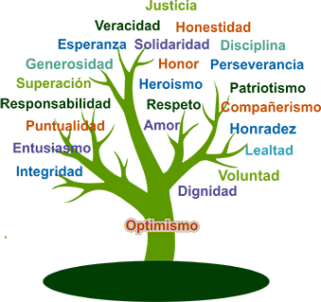

La Universidad En El Siglo XXI
La propia educación superior ha de emprender la transformación y la renovación más radicales que jamás haya tenido por delante, de forma que la sociedad contemporánea, que en la actualidad vive una profunda crisis de valores, pueda trascender las consideraciones meramente económicas y asumir dimensiones de moralidad y espiritualidad más arraigadas.
(UNESCO, 1999)

Slide 11
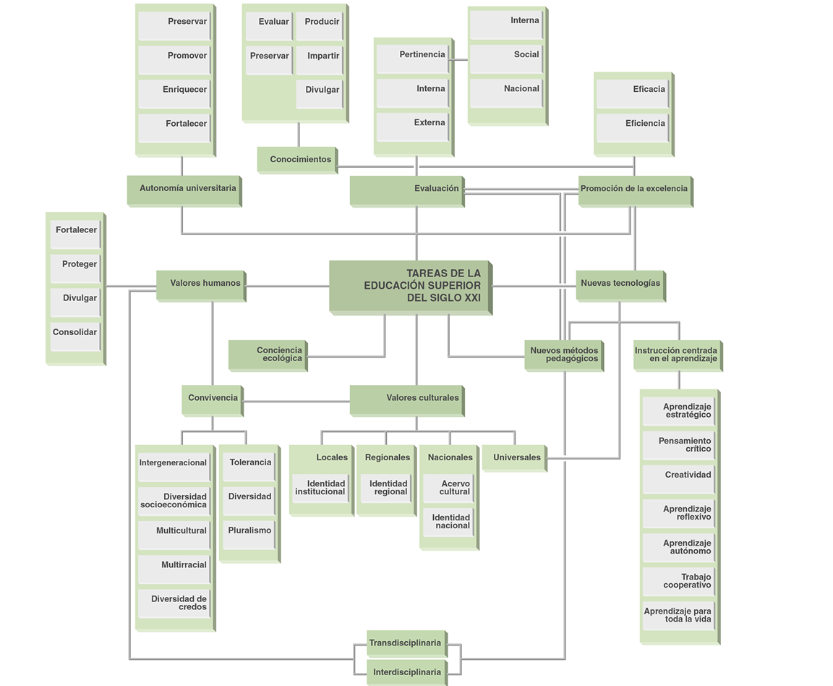

Slide 12



La transformación que enfrenta hoy en día la educación universitaria origina que la innovación sea uno de sus ejes de desarrollo y uno de sus índices de calidad
(Villa, 2007)
http://colegiosalesianasmajadahonda.com/colegio-salesianas-majadahonda/innovacion-docente

Slide 13
Innovación Educativa
“Innovar no es hacer cosas distintas, sino hacer cosas mejores (…) como resultado de procesos de diagnóstico y ajuste de lo que se estaba haciendo”
Innovar implica cambios bien justificados que involucran planificación, apertura, flexibilidad, viabilidad, actualización, eficacia, efectividad, documentación, divulgación, y evaluación continua para tomar decisiones –durante y después de la implementación- vinculadas con la pertinencia del cambio y la mejora continua
La Innovación debe aportar soluciones inéditas a los problemas para dar respuesta a las necesidades de las personas y de la sociedad
Zabalza (2005)

Slide 14
Ciclo de la Innovación Educativa
Identificación de la oportunidad de mejora
Diagnóstico
Planificación
Implementación
Evaluación
Situación mejorada
Cambios deliberados
Valoración para la mejora continua

Slide 15
La Innovación Educativa Impacta en Áreas
Académicas y Administrativas
Aprendizaje estratégico
Estructuras Organizacionales
Reglamentos y Normas
Relación con las comunidades
Consultoría
Asesoría
Programas y Planes de estudio
Trabajo interdisciplinar
Experiencias transdisciplinares
Comunicaciones internas y externas
Internacionalización
Enseñanza
estratégica
En la Universidad del Siglo XXI cambia la concepción curricular ya que se integran los aprendizajes de la docencia, la investigación y la extensión.

Slide 16
Innovación Educativa: Una Competencia
La innovación se puede entender como una competencia que se desempeña cuando la persona, de manera deliberada, mejora los procesos y sistemas y da así una respuesta satisfactoria a las necesidades y demandas personales, organizativas o sociales que se le planteen
Se puede comenzar a innovar al “Introducir nuevos procedimientos y acciones en el propio proceso de trabajo para responder mejor a las limitaciones y problemas detectados”
Villa y Poblete (2007)

Slide 17
Innovación en el Aula
La innovación educativa que se desarrolla en el aula implica diseñar, planificar e implementar mejoras en la selección y aplicación de las estrategias didácticas y de evaluación, estas iniciativas pueden generar mejoras significativas en el clima de aula y en el rendimiento estudiantil.
Debemos preocuparnos de transferir la experiencia y conocimiento de las buenas prácticas al tejido docente. Solamente de esta forma conseguiremos, de forma progresiva, renovar las metodologías, mejorar la docencia y facilitar un aprendizaje realmente centrado en el alumno”
La innovación en el aula no debe ser un trabajo individual y aislado (un profesor específico en una asignatura dada) que si bien puede originar cambios profundos en el curso renovado, no logran extenderse en la institución
Fidalgo (2016)

Slide 18
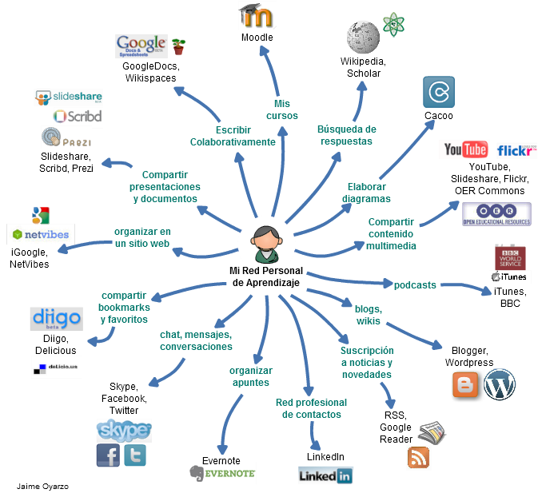

Uso Adecuado de las TIC

Slide 19
Las Tecnologías de Información y Comunicación (TIC) Impactan en Áreas Académicas y Administrativas
Aprendizaje estratégico
Estructuras Organizacionales
Procedimientos académicos
administrativos
Relación con las comunidades
Consultoría
Asesoría
Gestión de Programas y Planes de estudio
Trabajo interdisciplinar
Experiencias transdisciplinares
Comunicaciones internas y externas
Internacionalización
Enseñanza
estratégica
Gestión de la Calidad
Gestión académica

Slide 20
Uso de las TIC para favorecer los aprendizajes
Formación mediante las TIC
En línea
Semi Presencial
Apoyo a la clase presencial

Slide 21
Competencia Uso de las TIC para favorecer los aprendizajes
Conocimientos
Estrategias de enseñanza, aprendizaje y evaluación con y en las TIC
Recursos tecnológicos.
Habilidades y destrezas
Pensamiento creativo, innovador, analítico, crítico, reflexivo
Uso de equipos tecnológicos, manejo de sistemas y programas informáticos
Actitudes
Valores
Orientación a la innovación, orientación al logro, adaptación a los cambios, trabajo en situaciones de incertidumbre
Responsabilidad
Uso del tiempo
Trabajo colaborativo y en equipos
Sentido ético

Slide 22

Nuestros Estudiantes: una Generación Diferente
Los jóvenes han desarrollado patrones de pensamiento cognitivo diferentes a los de las generaciones anteriores.
Los profesores debemos reconocer esas diferencias cognitivas y ofrecer un ambiente de aprendizaje apropiado.
Tenemos que experimentar aprendiendo con las TIC y en las TIC … ¿cómo se aprende en red?
Adrián, M. (2014)
Notes:
Los niños/jóvenes de hoy están frente al televisor siguiendo dos o tres programas al a vez, capaces de seguir la trama y estar conectados adicionalmente a su celular. Ven lo que quieren, consumen contenidos a la carta.
Ellos A esos mismos chamos son los que al día siguiente a las 7am deben estar en la escuela,
Los maestros somos inmigrantes tecnológicos por tanto la apropiación es diferentes

Slide 23
Las TIC en el Entorno Jesuita
El inmigrante digital comprende la lectura y el aprendizaje como procesos primordialmente lineales y secuenciales. Entiende que la información va desde un principio hasta un final, una lógica en la que todos los lectores siguen más o menos la misma ruta de lectura.
Los nativos digitales se orientan hacia una lectura hipertextual, en la que cada quien construye su propia nube de comprensión, generando experiencias de lectura “a la medida” de cada lector.
Carta Ausjal. N° 38

Slide 24
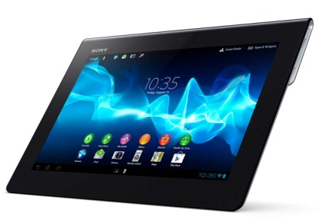
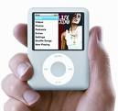
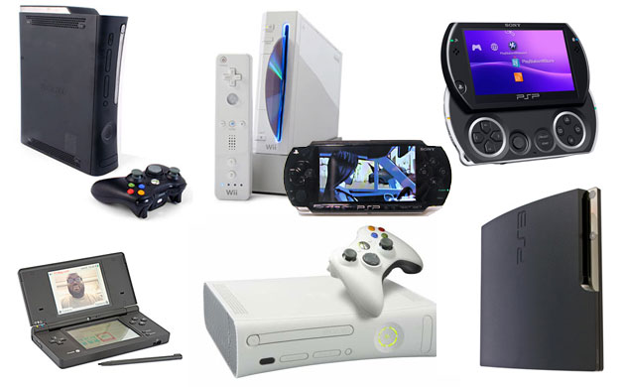

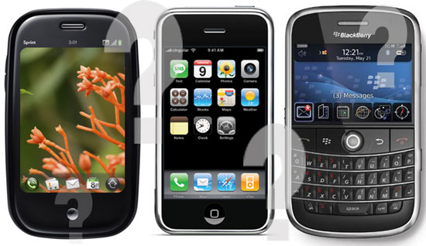
Generación Interactiva: Nativos tecnológicos
Uso multifuncional de las tecnologías
Una generación multitarea
Interés en la comunicación y en la lúdica
Una generación interconectada
y movilizada.
Aprendo en el aula – disfruto en la calle
Contenidos a la carta
  Y en el aula… ¿qué les exigimos?
Adrián, M. (2014)
Notes:
Los niños/jóvenes de hoy están frente al televisor siguiendo dos o tres programas al a vez, capaces de seguir la trama y estar conectados adicionalmente a su celular. Ven lo que quieren, consumen contenidos a la carta.
Ellos A esos mismos chamos son los que al día siguiente a las 7am deben estar en la escuela,
Los maestros somos inmigrantes tecnológicos por tanto la apropiación es diferentes

Slide 25
Las TIC en el Entorno Jesuita
Estos jóvenes tienen una habilidad particularmente buena para comprender imágenes de una manera profunda e intuitiva y las integran fácilmente junto a estímulos textuales y auditivos.
Esta competencia también se refleja en una fortaleza para expresarse con este tipo de contenidos. Se sienten más cómodos en ambientes ricos en imágenes que en ambientes cargados de texto.
Una buena clase magistral, lógicamente estructurada, con claros argumentos, organizada y referida a los principios teóricos fundamentales será una estimulante oportunidad de aprendizaje para los nacidos entre los 50 y los 60, pero para los nativos digitales probablemente resultará lenta, aburrida y difícil de comprender.
Carta Ausjal. N° 38

Slide 26


Algo mas…

Slide 27

Principios
Formativos
Valores
Meta
cognición
Flexibilidad curricular
Compromiso Social
Liderazgo
Perfiles de ingreso y egreso

Slide 28
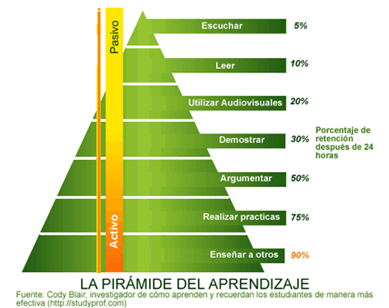

Slide 29
Innovación Curricular: Competencias
Competencias
Conocimientos
(Saber conocer)
Actitudes
(Saber ser y convivir)
Valores
(Saber ser y convivir)
Habilidades
y Destrezas
(Saber hacer)
La formación universitaria debe desarrollar las competencias profesionales acordes con el perfil de egreso, fortalecer su carácter social enmarcado en un conjunto de valores, y promover el aprendizaje autónomo para garantizar su vigencia en el tiempo

Slide 30
¿QUÉ SIGNIFICA “COMPETENCIA”?
La competencia implica saber hacer con conciencia: hacerlo bien y hacer el bien.
Es un saber en acción cuyo sentido inmediato no es “describir” la realidad, sino “modificarla”.
Las competencias aluden a personas en permanente modificación (mejora) que deben identificar y resolver problemas concretos con importantes márgenes de incertidumbre y complejidad técnica

Slide 31
Docente Estratégico | Estudiante Estratégico
Es un profesional integral e íntegro. Un líder transformacional que comprende el contexto. Tiene dominio de la disciplina y se actualiza constantemente. Desarrolla y fortalece sus competencias docentes Utiliza diversas estrategias didácticas (enseñanza, aprendizaje, metacognitivas y de evaluación) Se autorregula como profesor universitario: planifica, monitorea y evalúa su labor docente (procesos y logros). Contribuye con el fortalecimiento de la autonomía de sus estudiantes | Se forma como profesional integral e íntegro en un contexto dado, líder del futuro cercano. Aprende una disciplina profesional con visión de futuro. Desarrolla y fortalece las competencias de su perfil de egreso. Desarrolla diversas estrategias de aprendizaje y metacognitivas (incluye autoevaluación). Desarrolla la autorregulación en su rol de estudiante: planifica, monitorea y evalúa sus aprendizajes (procesos y logros). Fortalece su autonomía.
Enseña a aprender | Aprende a aprender
La clave es la Lectura Comprensiva - Activa

Slide 32



¿Conclusiones?

Slide 33
Compromiso
“El compromiso es promover la transformación del estudiante, no sólo en lo intelectual, sino en lo humano, para lograr la formación de profesionales competentes, creativos, proactivos, solidarios, desarrollando en ellos lo afectivo, social, estético y colaborativo; para atender los desafíos que se plantean en el país y los que plantea el desarrollo sustentable de la humanidad”
Declaración Núcleo de Vicerrectores Académicos. Caracas 2013

Slide 34
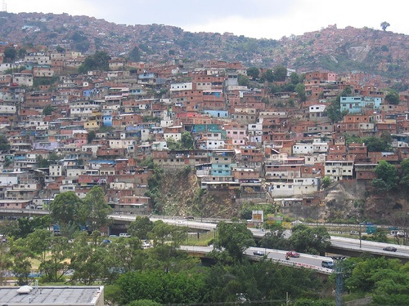
Competencias con Compromiso Social
No es posible que nuestros estudiantes realicen cambios en sus comunidades o en la sociedad, si las instituciones donde ellos reciben educación no muestran su capacidad para cambiar y producir cambios.
Rubino (s/f)

Slide 35
“El verbo leer, como el verbo amar y el verbo soñar, no soporta el modo imperativo”
Jorge Luis Borges
GRACIAS !!

